Slide 1




Thứ năm ngày 10 tháng 10 năm 2024
Tự nhiên và xã hội
Bài 5: Hoạt động kết nối với cộng đồng - Tiết 1

Slide 2


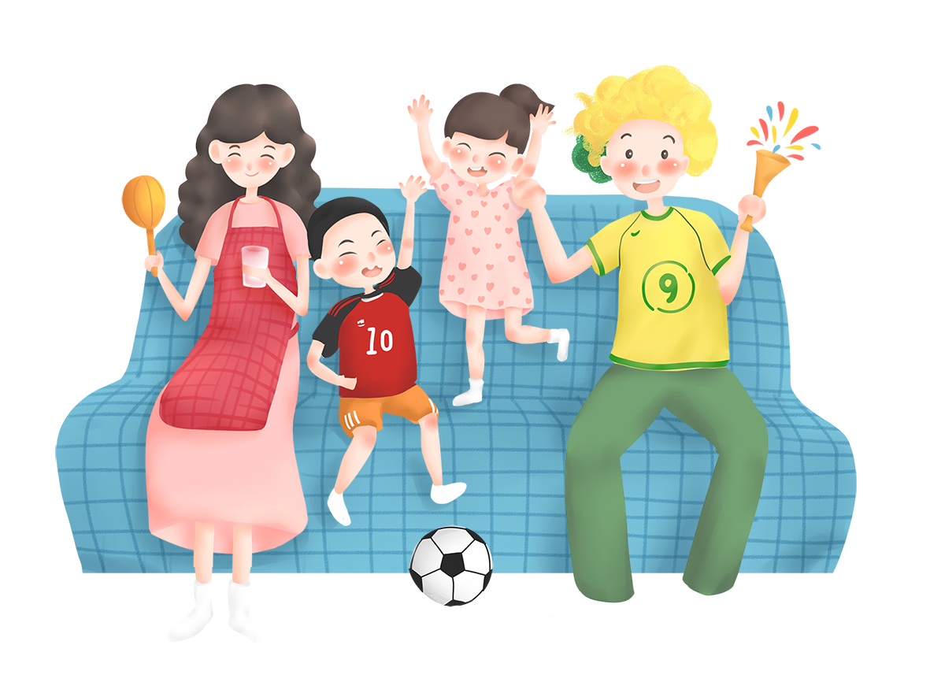
Khởi động

Slide 3
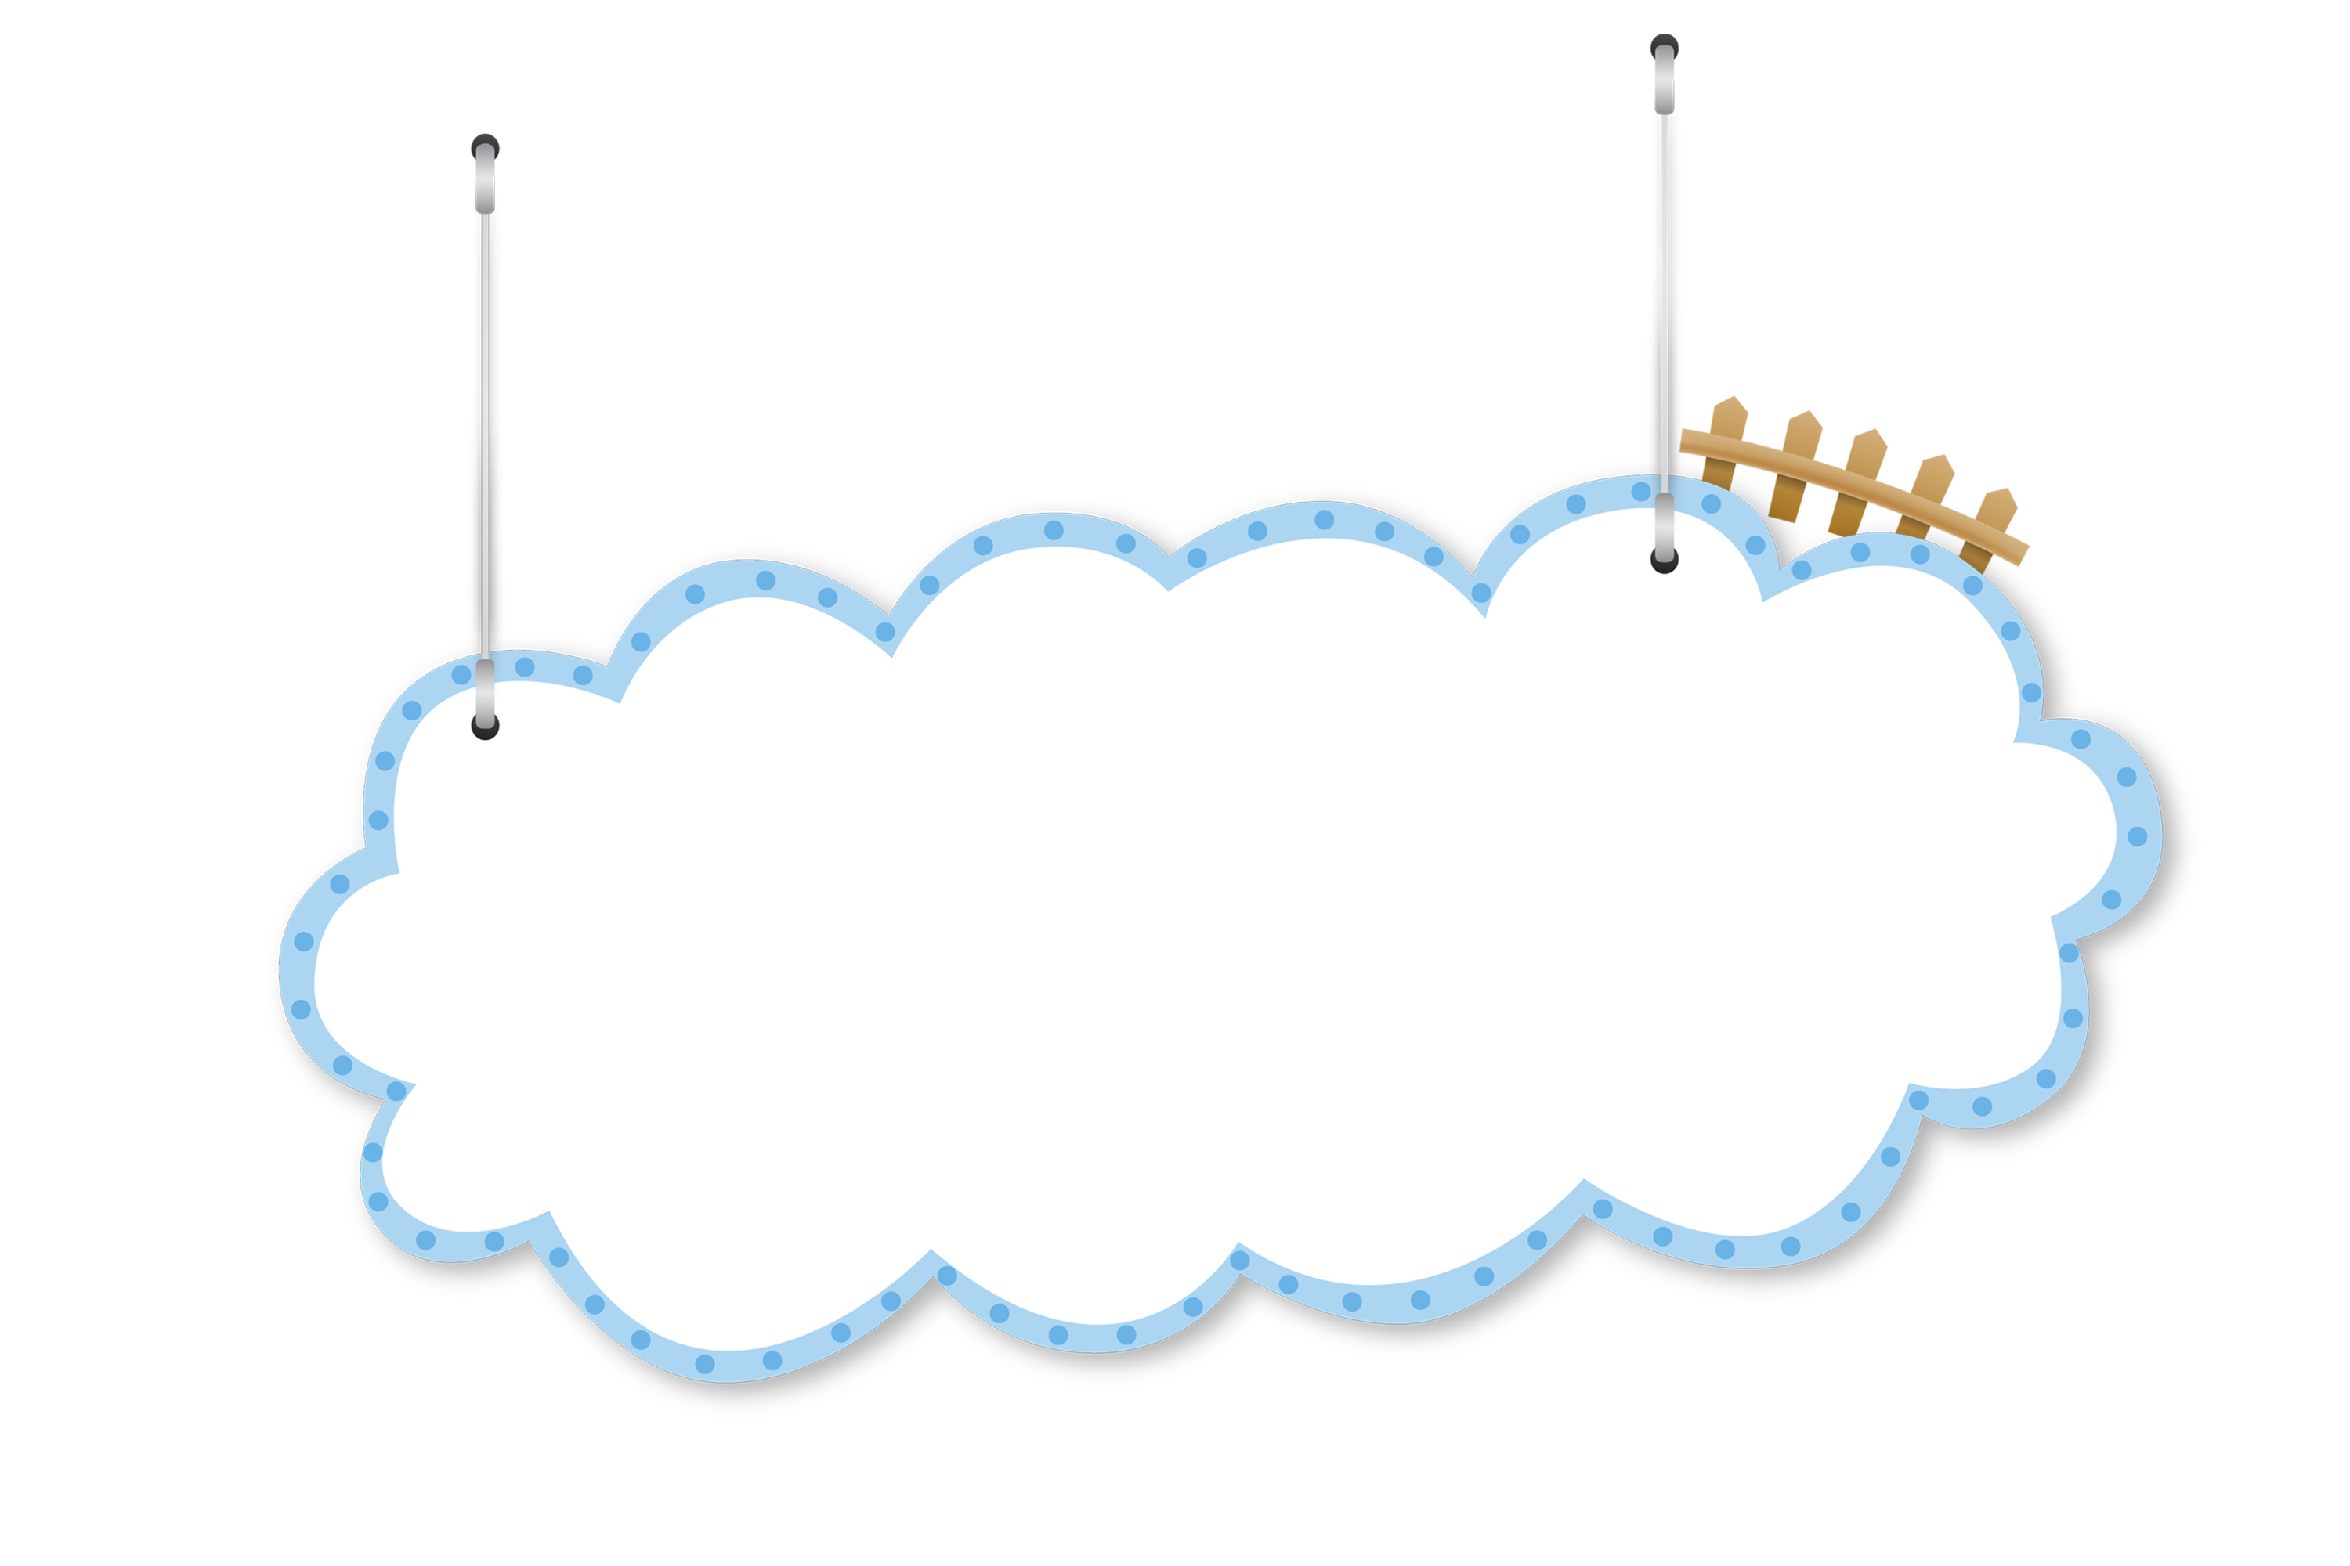

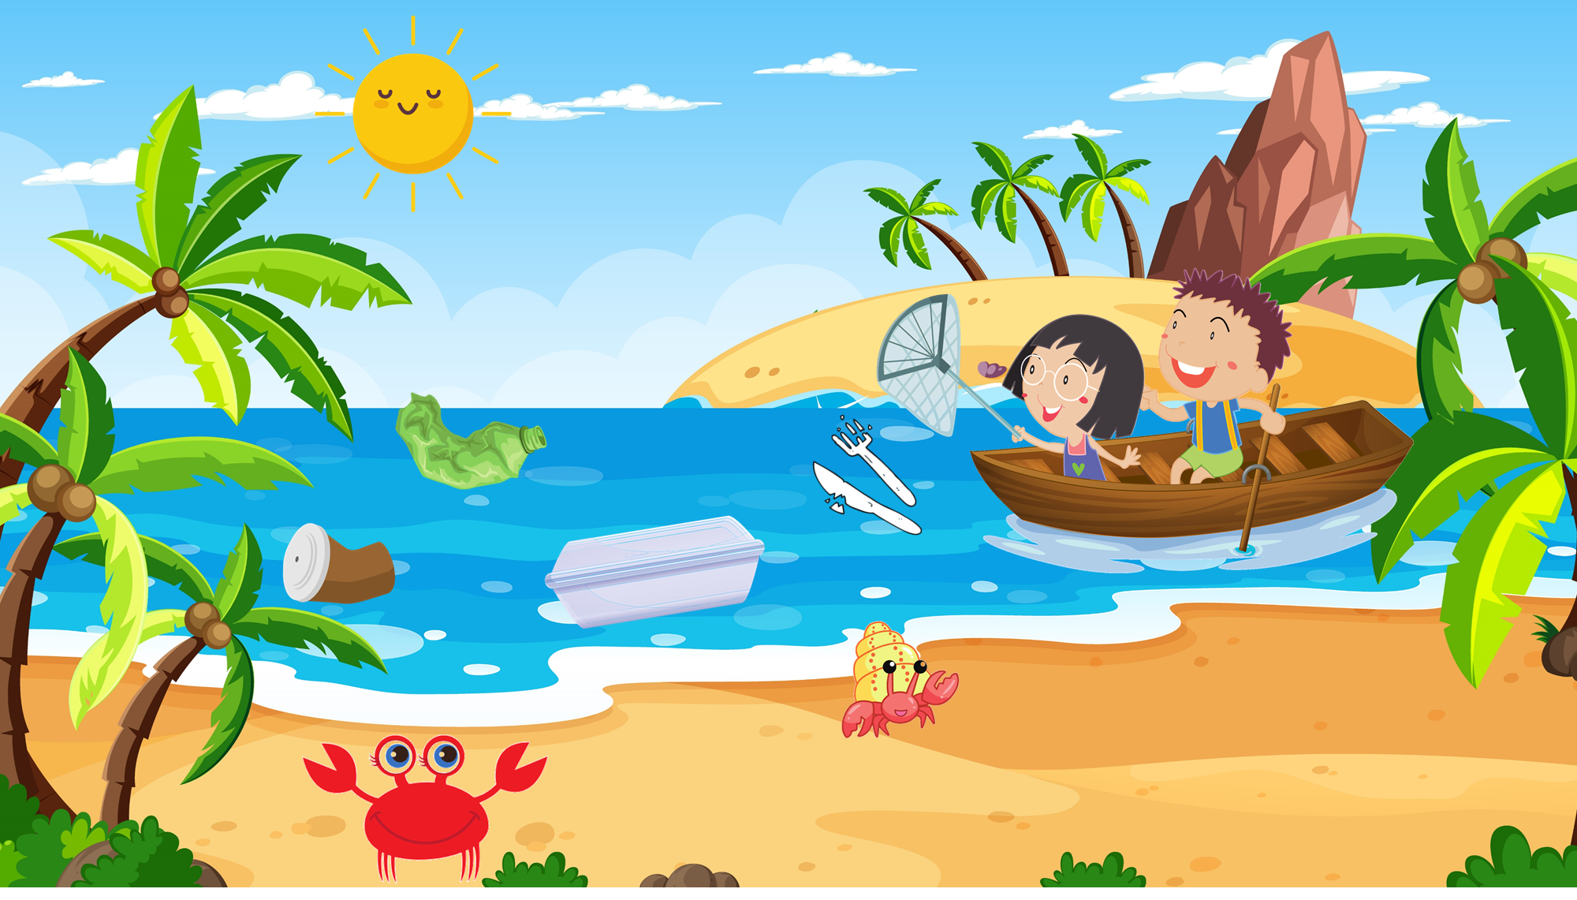
CỨU LẤY BIỂN XANH

Slide 4






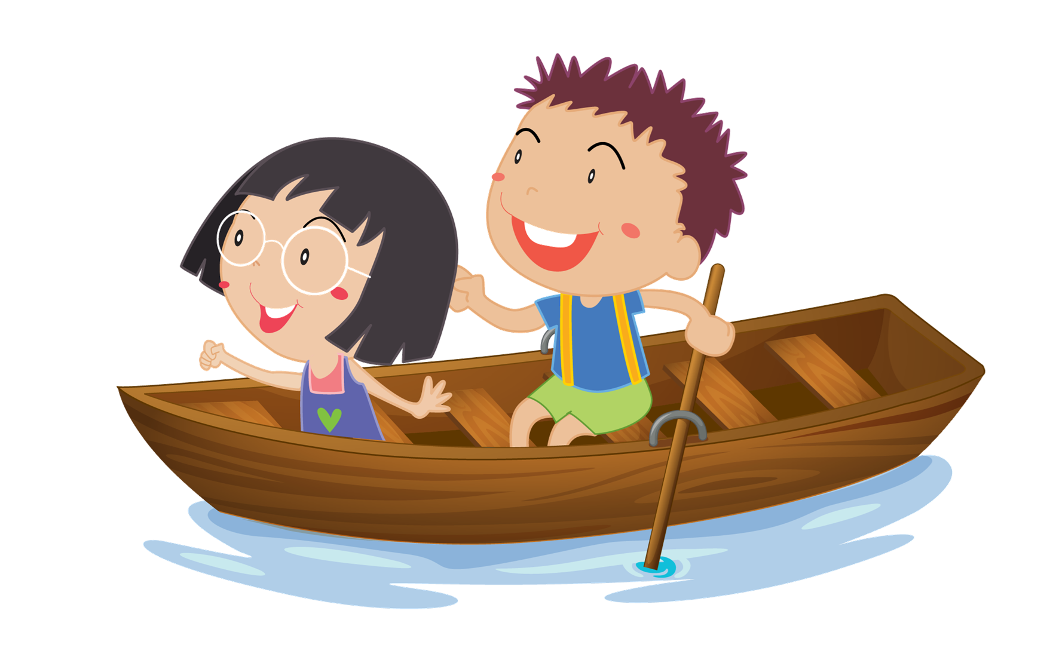
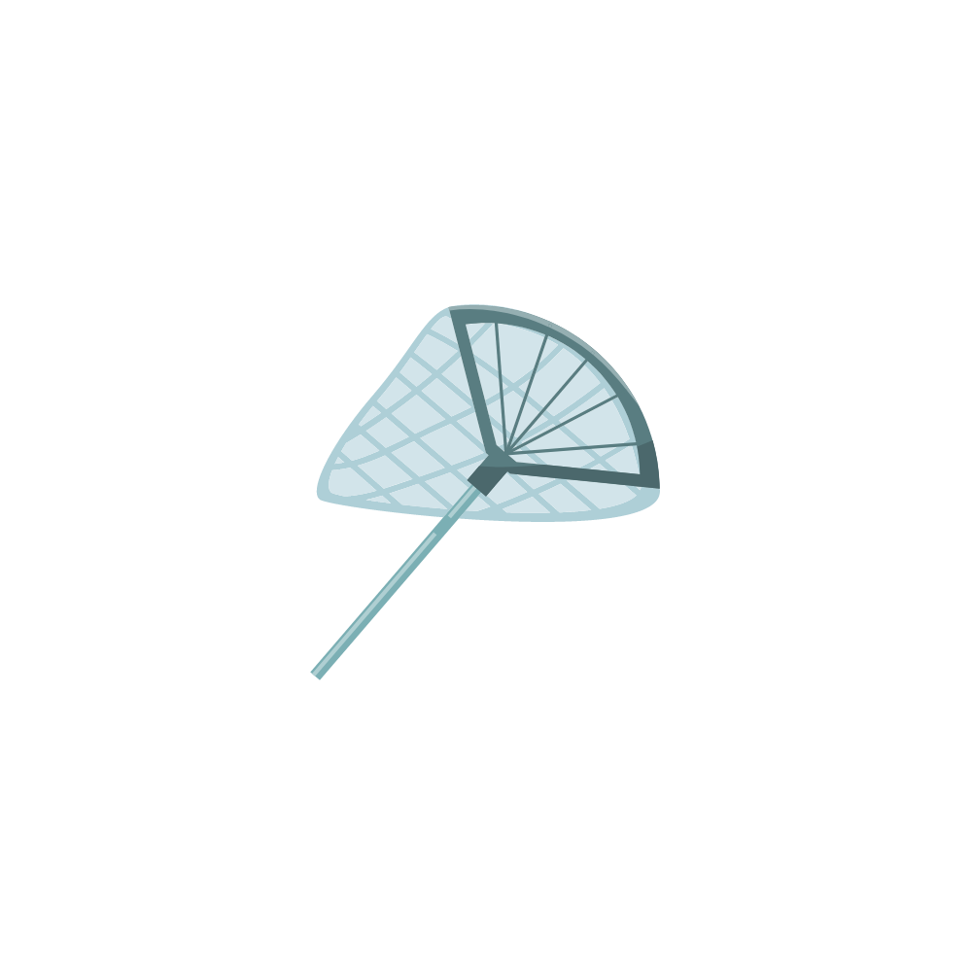
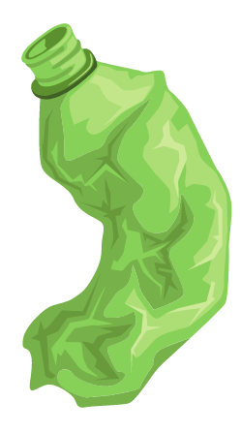
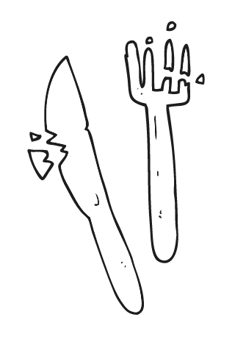

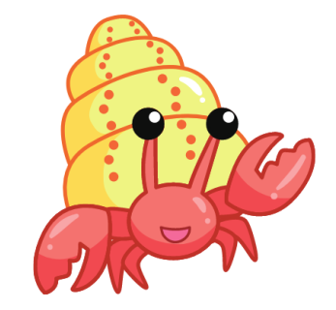

Học tiếp

Slide 5





1. Người con trai của bác trai và bác gái thì ta gọi là gì?
ĐÁP ÁN: Anh họ

Slide 6
2. Đâu là biện pháp phòng chống hỏa hoạn?
Đốt pháo bông trong bếp
Tắt bếp ga ngay khi không sử dụng
Để bật lửa gần bếp cho tiện khi cần

Slide 7
3. Đâu là việc nên làm để giữ gìn vệ sinh xung quanh nhà ở?
Thải nước thải ra ao hồ
Vứt rác bừa bãi
Quét dọn chuồng trại

Slide 8



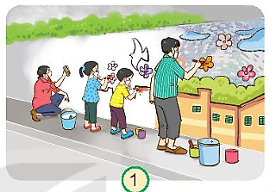
Em hãy quan sát bức tranh và cho biết:
+ Theo em, mọi người trong hình 1 đang làm gì?
+ Em đã tham gia các hoạt động như vậy chưa?
+ Em cảm thấy như thế nào khi tham gia các hoạt động như thế?

Slide 9
KHÁM PHÁ

Slide 10
1. Tìm hiểu các hoạt động ủng hộ của trường Minh, Hoa

Slide 11
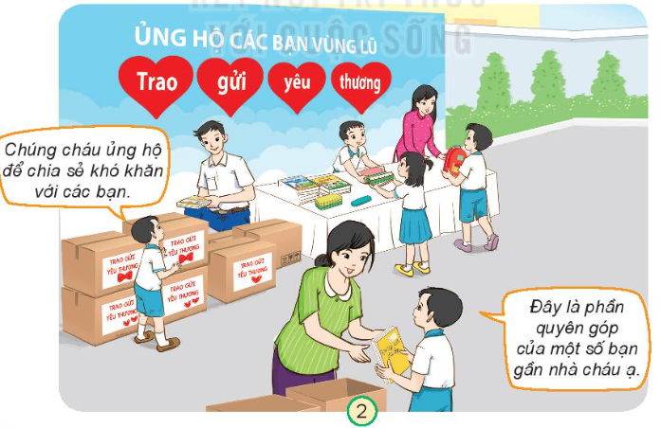
1. Quan sát hoạt động của trường Minh, Hoa trong mỗi hình và cho biết:
Thảo luận nhóm 4
Các bạn đã tham gia hoạt động kết nối nào với cộng đồng. Mô tả hoạt động đó.
Ý nghĩa của các hoạt động?
Nhận xét của em về sự tham gia của các bạn?

Slide 12
Chia sẻ trước lớp

Slide 13
CHIA SẺ TRƯỚC LỚP
Các bạn Minh, Hoa đang quyên góp sách vở, đồ dùng học tập để ủng hộ các bạn vùng lũ lụt.
Việc làm này thể hiện sự đùm bọc, yêu thương đồng bào
Các bạn tham gia rất nhiệt tình, hào hứng, tự giác và rất tích cực

Slide 14
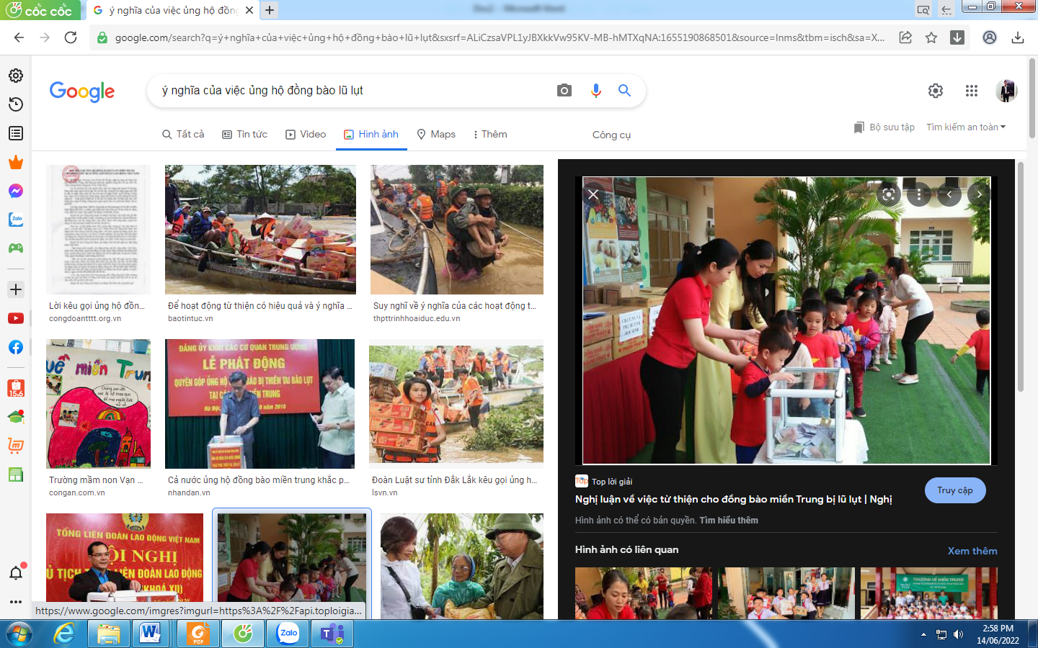
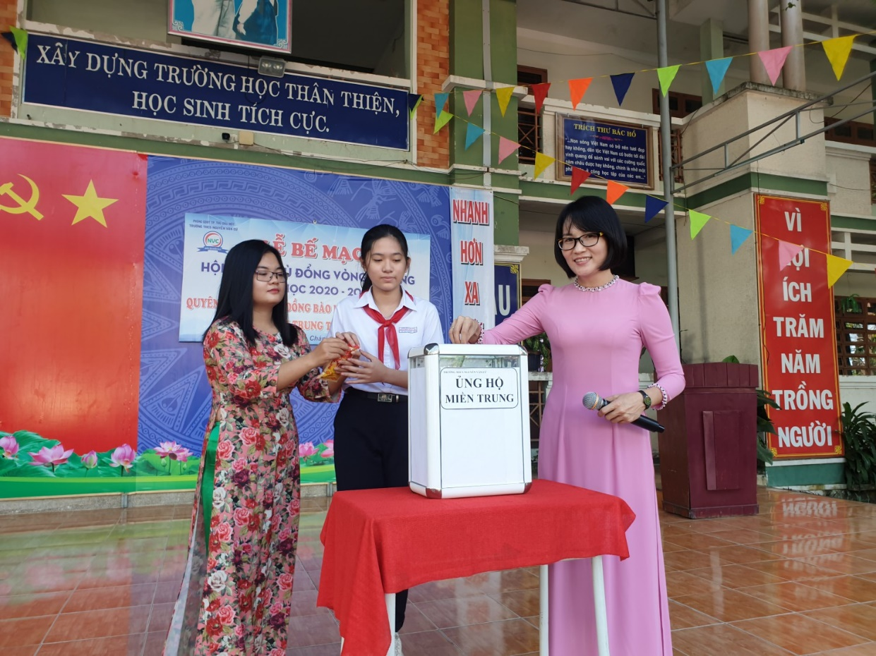
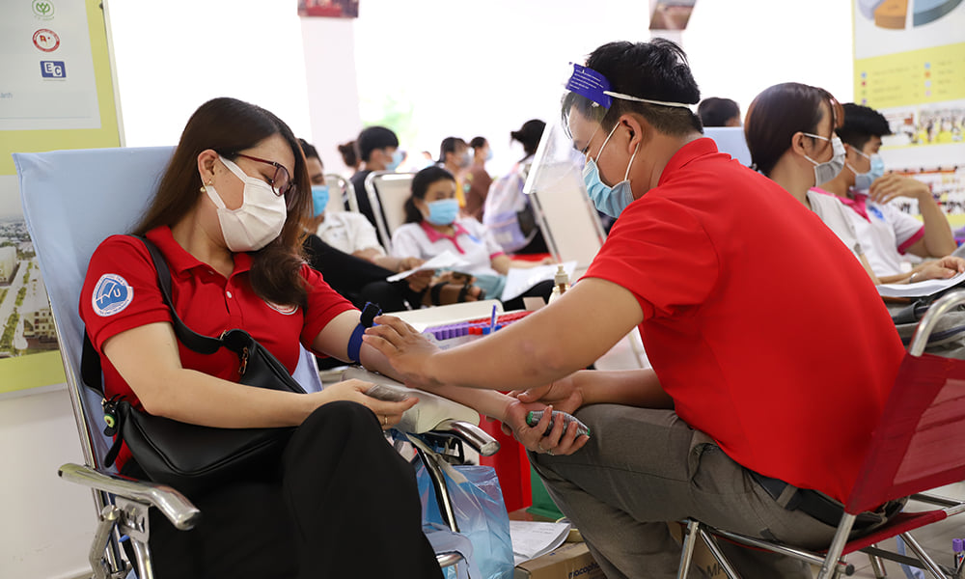
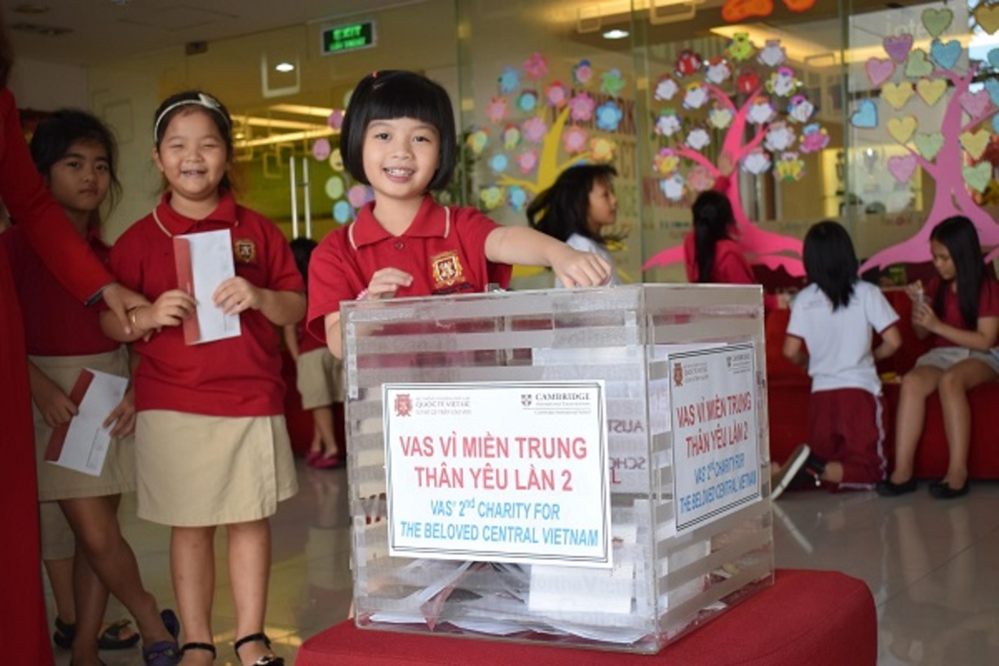
Một số bức tranh tham gia hoạt động kết nối cộng đồng

Slide 15
2. Tìm hiểu các hoạt động của trường học

Slide 16
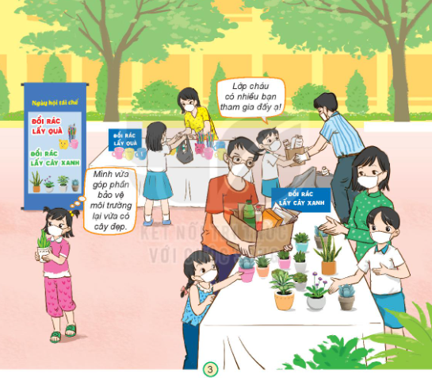
Quan sát tranh và trả lời câu hỏi:
Thảo luận nhóm 4
Em thấy gì trong bức tranh ?
Em hãy nhận xét sự tham gia của các bạn như thế nào ?
Những hành động tham gia cộng động sẽ có ý nghĩa gì?

Slide 17
Các bạn trong tranh tham gia hoạt động đổi rác lấy cây xanh.
Các bạn rất tích cực và hào hứng
Việc làm này giúp bảo vệ môi trường luôn sạch đẹp.

Slide 18
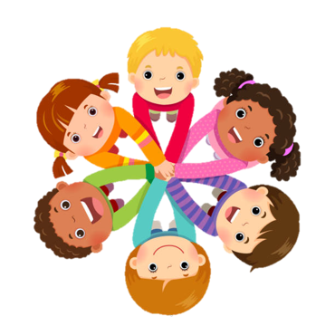
Những hoạt động kết nối cộng đồng như: quyên góp sách vở, đổi rác lấy cây xanh… thể hiện sự quan tâm, đùm bọc, yêu thương đồng bào bằng việc giúp đỡ, chia sẻ một phần của mình với những người có hoàn cảnh khó khăn hơn.

Slide 19


Slide 20
Hoạt động kết nối với xã hội của trường học
Kể tên những hoạt động kết nối với cộng đồng của trường em?
Em đã tham gia hoạt động nào? Em thích hoạt động nào nhất? Vì sao?

Slide 22
Những hoạt động kết nối với cộng đồng tại trường
Ủng hộ sách vở và quần áo cho học sinh vùng cao,
học sinh vùng lũ
Ủng hộ quỹ phòng chống dịch COVID - 19.
Làm các sản phẩm từ nguyên liệu tái chế để gây quỹ
bảo vệ môi trường.
Đổi các sản phẩm như pin, chai nhựa, vỏ hộp sữa để lấy cây xanh.

Slide 23
Vận dụng

Slide 24
Lưu ý:
- Kể với bố mẹ và người thân những hoạt động kết nối với xã hội của trường em đã tham gia

Slide 25
TẠM BIỆT VÀ
HẸN GẶP LẠI

